Slide 1
Sección 3:
Mitos y Desinformación

Slide 2
Mitos y Desinformaciónes Comunes
Los que se extienden actualmente, los que se anticipan a los futuros y las fuentes de información precisa

Slide 3
Vacunarse Durante el Embarazo
Se está difundiendo información incorrecta sobre las vacunas COVID-19 y el embarazo.
Las vacunas COVID-19 son seguras y se recomiendan para las mujeres embarazadas y en período de lactancia, así como para las personas que desean tener un bebé en el futuro.
Para más información, visite:
CDC | Vacunas contra el COVID-19 durante el embarazo y el periodo de lactancia
CDC | Vacunas contra el COVID-19 para personas que desean tener un bebé

Slide 4
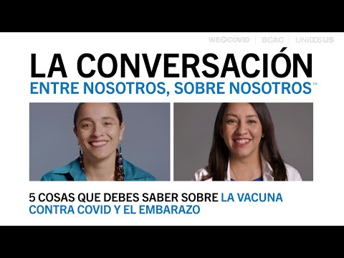

Slide 5
Mitos y Verdades
Hay muchos mitos e información incorrecta que impiden que las personas se sientan seguras al elegir la vacuna COVID-19.
Es importante destacar lo que los expertos en salud pública saben que es cierto.
En las próximas diapositivas escuchará a los expertos explicar algunos mitos y desinformaciones comunes.

Slide 6
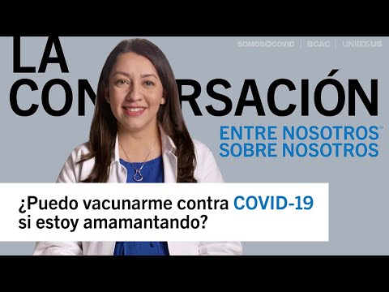
La Verdad: las Personas que Amamantan deben Vacunarse

Slide 7
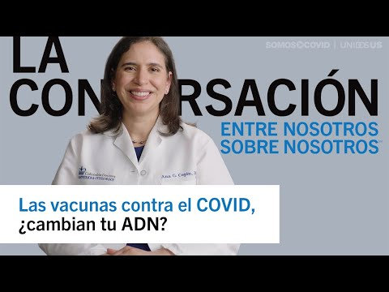
La Verdad: Las Vacunas No Cambian Su ADN

Slide 8
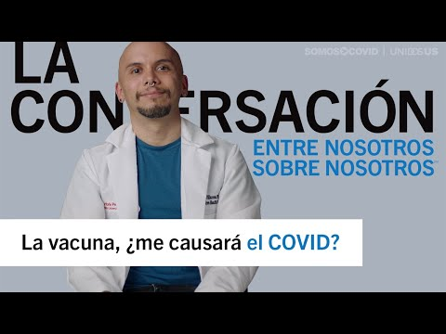
La Verdad: Las Vacunas No Causan COVID-19

Slide 9
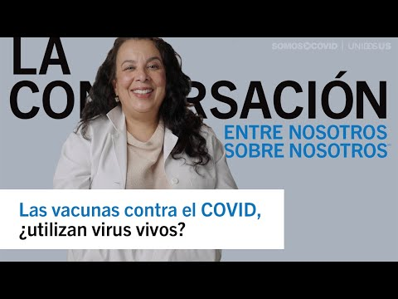
La Verdad: Las Vacunas No Contienen un Virus Vivo

Slide 10
La Verdad: Se trata de su Salud
Sí, las empresas farmacéuticas son negocios que quieren ganar dinero.
Las empresas farmacéuticas también tienen la obligación ética de garantizar que las personas prosperen.
Estas empresas quieren estar aquí mucho tiempo y no quieren quebrar por sacar un medicamento o una vacuna que no funciona.
Estas empresas tienen una reputación, y la gente invierte en ellas para asegurarse de que tenemos los medicamentos que necesitamos.
No van a sacar un medicamento o una vacuna que arruine su empresa, sólo para hacerse ricos.
Si sacaran algo que fuera dañino o mortal ahora mismo, arruinaría su empresa.
Fuente: Are the drug companies just trying to get rich? Joia Crear-Perry, MD (no disponible en Español)

Slide 11
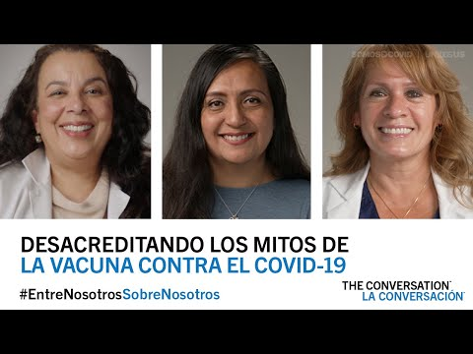
Los Principales Mitos Desmentidos

Slide 12
Mitos Desmentidos con Otras Fuentes
Para conocer más mitos y realidades sobre las vacunas COVID-19 visite:
CDC | Mitos y datos sobre las vacunas contra el COVID-19

Slide 13
Cómo Detectar la Desinformación
Detectar la desinformación puede ser complicado, pero es una habilidad muy importante que hay que aprender.
Guía rápida para detectar la desinformación: CÓMO DETECTAR LA DESINFORMACIÓN
Esta fuente abarca 4 sencillos pasos:
Compruebe la fuente
Compruebe la fecha
Comprobar los datos y el motivo
Utilice un sitio de comprobación de hechos si todavía no está seguro

Slide 14
Fuentes de Información Precisa
Organizaciones Federales, Estatales, Locales y Nacionales en las que Confiamos

Slide 15
Federal
Centros para el Control y la Prevención de Enfermedades (CDC)
CDC | Enfermedad del coronavirus 2019 (COVID-19)
Departamento de Salud y Servicios Humanos de los Estados Unidos (HHS)
HHS | Juntos Sí Podemos
Oficina de Salud de las Minorías (HHS)
OMH | Oficina de Salud de Minorías
Administración de Alimentos y Medicamentos de los Estados Unidos (FDA)
FDA | Enfermedad del Coronavirus (COVID-19)
Agencia Federal de Gestión de Emergencias (FEMA)
FEMA | Respuesta por Coronavirus (COVID-19)

Slide 16
Sistemas Estatales y Sanitarios
Departamento de Salud y Servicios Humanos de Nebraska (DHHS): NE-DHHS | Enfermedad Por Coronavirus (COVID-19)
CHI Health: CHI | Español Coronavirus (COVID-19)
Los sistemas sanitarios son una fuente de información fiable, pero pueden no tener información disponible en Español.

Slide 17
Local
Departamentos Locales de Salud
  Encuentre su departamento de salud local aquí: Nebraska Local Health Departments
Organizaciones Comunitarias Locales

Slide 18
Organizaciones Latinas/Hispanas
Centros de Salud Comunitarios
  Buscar Centros de Salud aquí: Latinoac | Salud
  Centro de Salud Midtown (Norfolk, Madison, West Point)
Midtown Health Center | Español
  Centro Latino de las Tierras Medias
https://www.latinocenter.org/es/pagina-principal/
Organizaciones Comunitarias
  El Centro De Las Américas (Lincoln)
https://elcentrone.org
  Centro Hispano (Columbus)
https://www.centrohispanos.com/

Slide 19
Otras Organizaciones
Organización Mundial de la Salud (OMS/WHO)
WHO | Brote de Enfermedad por Coronavirus (COVID-19)
Ad Council
COVIDCollaborativo
Health Action Alliance (HAA)
HAA | Resources (resources at the bottom of the page are in Spanish)
Alianza Nacional para la Salud Hispana
nuestrasalud.org | COVID-19
National Hispanic Medical Association
https://www.nhmamd.org/

Slide 20
Obtener Asesoramiento Médico Específico
Animar a los clientes a que pidan información a su proveedor de atención sanitaria sobre problemas médicos específicos.
Si los clientes no tienen un proveedor de atención médica habitual, póngase en contacto con un Centro de Salud Calificado Federalmente (FQHC) o con un Centro de Servicios de Salud Indígena (IHS)
  Encuentre el FQHC más cercano a usted: HRSA | Find a Health Center

Slide 21
Resumen de la Sección 3
Debe conocer y ser capaz de comunicar:
Información errónea e ideas equivocadas sobre las vacunas.
Cómo detectar la desinformación.
Por qué se recomienda la vacuna a las embarazadas.
Cómo acceder a la información sobre mitos y desinformación.
Dónde encontrar más información y obtener respuesta a sus preguntas.
Que los profesionales médicos puedan responder a las preguntas que una persona pueda tener en función de sus problemas de salud específicos.

Slide 22
Completar la Sección 3
Haga clic en el siguiente enlace para obtener los créditos de esta sección, comprobar su comprensión y recibir su certificado de finalización.
https://cip-dhhs.ne.gov/redcap/surveys/?s=CAHR9W3TFDW87TL7

